Slide 1
Брифинг GELA.ru
Магазин клубного типа. Это: Аукционы. Дефиле. Конкурсы. Тематические чаепития. Посиделки за рукоделием. Презентации. Дни Бренда и т.д. Но самое распространенное в России - проведение мастер-классов. Тема сегодняшнего брифинга: "Налоговые, бухгалтерские и иные аспекты проведения мастер-класса в вашем магазине". Наше мероприятие - это не лекция, а общение равных коллег с опытом и без опыта, но с идеями, взаимообогащение и взаимоопыление для улучшения наших с вами результатов продаж.

Slide 2


Налоговые, бухгалтерские и иные аспекты проведения мастер-класса в вашем магазине
1
Правомерность проведения обучающего мастер-класса в розничном магазине? Юридическая сторона вопроса.

Slide 3

Налоговые, бухгалтерские и иные аспекты проведения мастер-класса в вашем магазине
2
Налогообложение. Как вести бухгалтерию?

Slide 4

Налоговые, бухгалтерские и иные аспекты проведения мастер-класса в вашем магазине
3
Доход от проведения мастер-класса. Как взимать деньги за билеты? Пробивать кассовый чек или заполнять бланк строгой отчетности?

Slide 5

Налоговые, бухгалтерские и иные аспекты проведения мастер-класса в вашем магазине
4
Как работать с преподавателями? Виды оплаты (фиксированный гонорар, оплата товаром, эксклюзивная скидка от магазина, процент от дохода, исходя из количества участников, 50х50). Как заключить договор?

Slide 6

Налоговые, бухгалтерские и иные аспекты проведения мастер-класса в вашем магазине
5
Как не ошибиться в профессиональности нанятого преподавателя? Нужен ли опыт работы с публикой?

Slide 7


Налоговые, бухгалтерские и иные аспекты проведения мастер-класса в вашем магазине
6
Что мастерим? Согласованность с заказчиком и гарантии мастера.

Slide 8

Налоговые, бухгалтерские и иные аспекты проведения мастер-класса в вашем магазине
7
Реклама проводимого мероприятия. Эффективное размещение.

Slide 9

Налоговые, бухгалтерские и иные аспекты проведения мастер-класса в вашем магазине
8
Тематика проводимого мероприятия. Ставка на товар, бренд или вид рукоделия?

Slide 10

Налоговые, бухгалтерские и иные аспекты проведения мастер-класса в вашем магазине
9
Время проведения мастер-класса. Кто устанавливает требуемое время и гарантирует результат? Строгая договоренность с мастером или готовность доплачивать за увеличенное время?

Slide 11

Налоговые, бухгалтерские и иные аспекты проведения мастер-класса в вашем магазине
10
Как оценивать стоимость мастер-класса? Должна ли стоимость включать стоимость материала? Как оформить реализацию товара?

Slide 12

Налоговые, бухгалтерские и иные аспекты проведения мастер-класса в вашем магазине
11
Организация мероприятия. Ответственные.

Slide 13
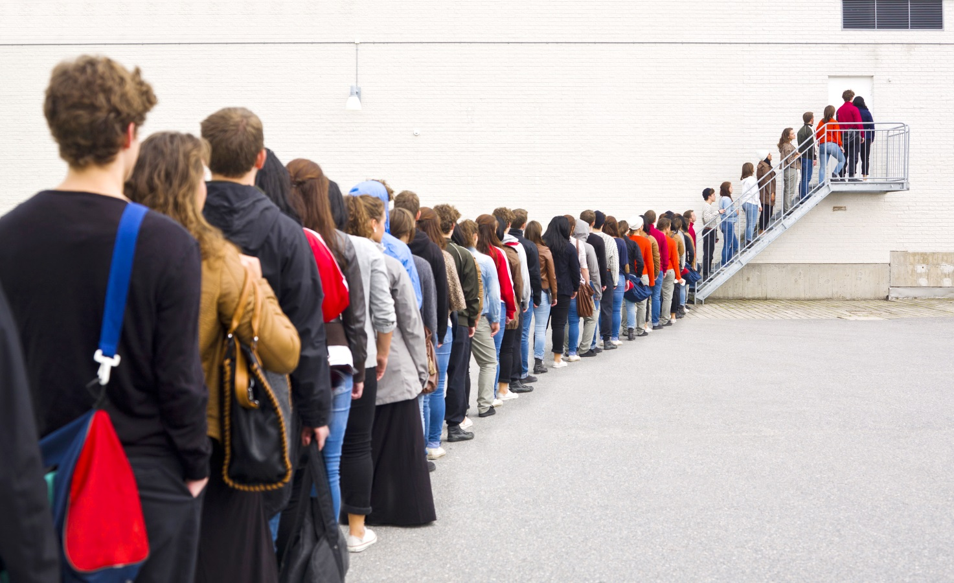
Налоговые, бухгалтерские и иные аспекты проведения мастер-класса в вашем магазине
12
Кто обеспечивает поток участников – преподаватель или магазин? Минимальное и максимальное количество участников.

Slide 14

Налоговые, бухгалтерские и иные аспекты проведения мастер-класса в вашем магазине
13
Ограничения для участников. Допустимо ли участие детей?

Slide 15

Налоговые, бухгалтерские и иные аспекты проведения мастер-класса в вашем магазине
14
Как добиться гарантированного посещения мастер-класса участниками? Собирать ли предоплату? Как ее приходовать?

Slide 16
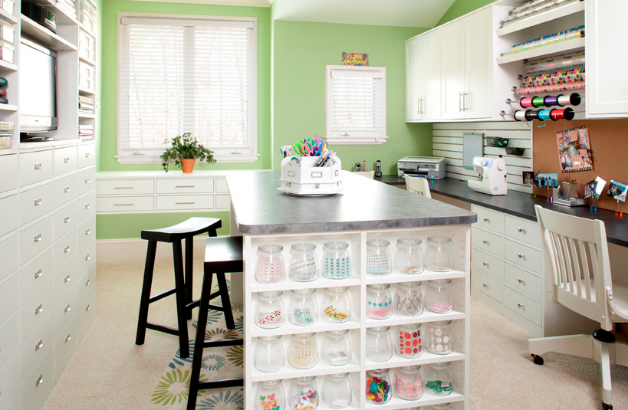
Налоговые, бухгалтерские и иные аспекты проведения мастер-класса в вашем магазине
15
Место проведения мастер-класса. Время для подготовки. Кто подготавливает площадку?

Slide 17
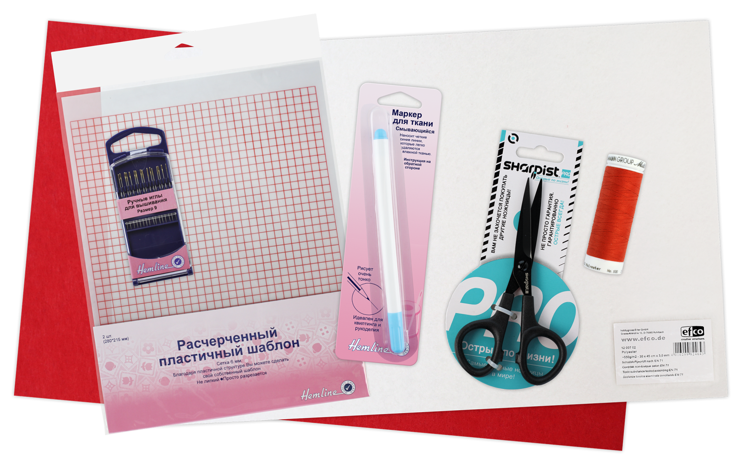
Налоговые, бухгалтерские и иные аспекты проведения мастер-класса в вашем магазине
16
Кто предоставляет материал и сопутствующий инвентарь?

Slide 18

Налоговые, бухгалтерские и иные аспекты проведения мастер-класса в вашем магазине
17
Контроль проведения. Антиреклама и ненужная пропаганда, исходящая от преподавателя.

Slide 19

Налоговые, бухгалтерские и иные аспекты проведения мастер-класса в вашем магазине
18
Окончание мастер-класса. Как оценить качество проведенного мероприятия?

Slide 20

Налоговые, бухгалтерские и иные аспекты проведения мастер-класса в вашем магазине
19
Уборка площадки после проведения мастер-класса.

Slide 21
GELA.ru - Выбирая лучшее!
Спасибо за внимание!
УДАЧИ В БИЗНЕСЕ!

